Slide 1
密码分析与应用
胡昌慧
联系方式：chu@hainanu.edu.cn
课程QQ群：535238942

Slide 2
1-16周（理论32学时+实验16学时）
上课时间:周三,5-6节（第11周周五3-4节）+实验课（8-10周，12-16周，周三上午和周五上午）
考试成绩：考试+平时成绩+实验报告
参考资料：
[1]密码分析相关论文：
（1）论文Crypto\Eurocrypt\Asiacrypt\FSE\...
（2）最新资讯：eprint http://eprint.iacr.org/
[2]吴文玲，冯登国，张文涛 分组密码的设计与分析,清华大学出版社
[3] 分组密码的攻击方法与实例分析，科学出版社

Slide 3
课程特色及学习建议
密码学的进阶课程
密码算法的设计与分析是相辅相成，共同发展
研究or工作
信息安全大赛，密码技术竞赛，密码数学挑战赛……
有信心、能坚持
多动手、多思考
独立完成每一项测试
真正深入的理解区分器构造，把握各种攻击的核心思想
预测式阅读

Slide 4
教学目标
知识
密码分析学的基本概念
能力
利用区分器建立方程恢复密钥的模型
素质
密码分析中的数学模型
密钥恢复攻击的一般模型和攻击思想
理解区分-分割-密钥恢复的思想
各类算法的攻击目标

Slide 5
主要内容：
1.引论和古典密码的分析
2.分组密码算法的分析和设计
3.Hash函数的分析
4.公钥密码算法的分析
5.侧信道攻击
6.流密码和统计检测

Slide 6
密码学（Cryptology）研究分支
密码编码学(Cryptography)，对信息进行编码实现隐蔽信息的一门学问
密码分析学(Cryptanalytics)，研究分析破译密码的学问。

Slide 7
密码算法保障信息安全
密码设计者希望设计出安全高效的密码算法
密码分析者希望找到算法的某些安全缺陷
密码算法
对称密码算法
对称加密
非对称密码算法
公钥加密
杂凑函数
消息认证码
数字签名
流密码
分组密码
攻与防

Slide 8
密码分析
研究分析解密规律的科学称作密码分析学。
密码分析也叫做密码破译，简单地说，就是密码分析人员在系统密钥未知的情况下设法破解系统的密钥或者获取明文的过程。
一个成功的密码分析不仅能够恢复出明文消息和密钥，而且能够发现密码体制的弱点，从而控制通信。
密码分析在外交、军事、公安、商业等方面都具有重要作用，也是研究历史、考古、古语言学和古乐理论的重要手段之一。

Slide 9
从原则上来说，密码分析是攻击者为了窃取机密信息所做的事情，但是，这同时也是密码体制设计者的工作。
当然，设计者的目的是为了分析体制的弱点，以期提高密码体制的安全强度。
密码技术就是在与密码破译技术的对立矛盾中不断发展、前进的。

Slide 10
密码分析
被动攻击：窃听（监听）信道传输的信息，主要危害信息系统的保密性
主动攻击：删除、插入、篡改、信道信息，危害完整性、认证性、不可否认性
Notes:
《窃听风云》中安装窃听器，
《潜伏》监听电话
钓鱼网站

Slide 11
为了保护信息的保密性，抗击密码分析，保密系统应当满足下述要求：
系统即使达不到理论上是不可破的，也应当为实际上不可破的。就是说，从截获的密文或某些已知明文密文对，要决定密钥或任意明文在计算上是不可行的。
系统的保密性不依赖于对加密体制或算法的保密，而依赖于密钥。这是著名的Kerckhoff原则。
加密和解密算法适用于所有密钥空间中的元素。
系统便于实现和使用。

Slide 12
无条件安全和计算安全
无条件安全
密文与明文间的互信息量为零
Shannon指出，仅当密钥至少和明文一样长时达到无条件安全（即一次一密）
一个加密算法是无条件安全的，如果算法产生的密文不能给出惟一决定相应明文的足够信息。此时无论敌手截获多少密文、花费多少时间，都不能解密密文。
量子密码

Slide 13
计算安全
破译密文的代价超过被加密信息的价值
破译密文所花时间超过信息的有效期

Slide 14
密码分析
世界上最有用的攻击和应用最广泛的攻击？
对人的攻击------威逼利诱
例1：抢劫银行，逼迫职员打开保险箱
例2：”力拓门 “，行业秘密信息泄露，导致中
国铁矿石谈判惨败。
例3：”美人计“：美女间谍案
Notes:
稍有不甚，就有可能危及生命，例如”军机处“的影片里的情况

Slide 15
攻击类型
根据攻击环境的不同划分
唯密文攻击(Ciphertext-only attack)：密码分析者能利用的资源仅为同一密钥加密的一个或多个密文，这是对密码分析者最不利的情况。
已知明文攻击(Known-plaintext attack)：密码分析者根据已经知道的某些明密文对来恢复密钥。
选择明文攻击(Chosen-plaintext attack)：密码分析者能够选择明文并获得相应的密文。
选择密文攻击(Chosen-ciphertext attack)：密码分析者能够选择密文并获得相应的明文。
选择文本攻击(Chosen text attack)：密码分析者能够选择明文并获得相应的密文也能够选择密文并获得相应的明文。

Slide 16
上述攻击的目的是确定所使用的密钥。
这几种攻击类型的强度按序递增，惟密文攻击是最弱的攻击。选择文本攻击是最强的一种攻击。
一般认为，如果一个密码系统能抵抗选择文本攻击，那么它能抵抗其余四种攻击。

Slide 17
事实上，攻击者要得到一段明文或去加密一段选择好的明文并不困难。
例如对程序的源代码的加密，其中都会包含一些关键字，攻击者可以利用这些代码关键字等等。攻击者可能利用类似源代码这样的具有标准的头部、尾部的关键字，就更容易解密
因此，一个好的密码算法必须满足能够抵抗选择文本攻击。

Slide 18
选择明文攻击举例
事例：珍珠港事件
日本人偷袭珍珠港得手以后，山本五十六又制订了中途岛作战计划。
美军太平洋舰队新任司令尼米兹的手里有一个密码破译小组，虽然有些情报还不能够完全破译，但是这个小组发现当日军开始向中途岛进发的时候，在日军来往的电报中，经常出现的“AF”这两个字母，究竟指什么？一时难以敲定。初步的判断，这可能是日军下一步要进攻的目标，但是究竟是哪呢？也有人猜出来是中途岛，但是不能确定。

Slide 19
选择明文攻击举例
事例：珍珠港事件
美军情报官让中途岛的美军，给太平洋舰队的总部发一份电报，内容是 “本岛淡水设备发生故障。” 日军截获并破译了这封电报，同时向它的司令部大本营报告。美军截获日军法网大本营的电报 “AF很可能缺少淡水。” 于是确认了美军的判断——AF就是中途岛。
推论得到证实以后，太平洋舰队司令官尼米兹将军命令整个舰队严阵以待，6月4日中途岛大战爆发，美军以损失一艘航空母舰的代价，一举击沉了日本四艘航空母舰，而且都全是它的重型航空母舰，使日本的联合舰队，遭受了空前的灭顶之灾。

Slide 20
选择明文攻击思想
“中途岛很可能缺少淡水”
“AF很可能缺少淡水”
若其他字符影响密文的每一字符，则“中途岛”不再被加密为“AF”，上述危险不出现。

Slide 21
密码设计和密码分析是共生的、又是互逆的，两者密切有关但追求的目标相反。两者解决问题的途径有很大差别
密码设计是利用数学来构造密码
密码分析除了依靠数学、工程背景、语言学等知识外，还要靠经验、统计、测试、眼力、直觉判断能力……，有时还靠点运气。

Slide 22
针对一种密码攻击方法的有效性和复杂性，主要从时间、空间、数据等几个方面的指标来综合衡量，具体如下：
（1）时间复杂度：完成攻击所需要的时间，包括数据采集时间和分析处理时间，为统一不同设备运算频率的不同，一般用加解密的次数进行衡量；
（2）空间复杂度：进行攻击所需要的存储空间大小
（3）数据复杂度：攻击者所需要收集的数据总量
（4）成功概率：攻击者攻击后成功恢复密钥的概率

Slide 23
衡量安全性的基本方法
衡量分组密码算法安全性的常用方法
计算安全
在不可忽略的成功率下，最优攻击的复杂度超出了分析者的计算资源能达到的合理边界
实际安全

Slide 24
对称加密算法（流密码，分组密码）
安全属性
机密性
攻击目标
恢复密钥
与随机置换进行区分
相同
加密算法
解密算法

Slide 25
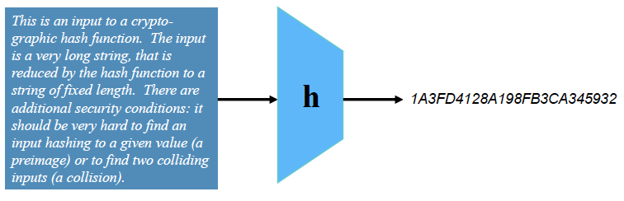
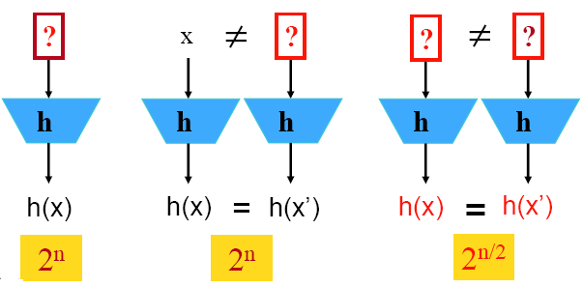
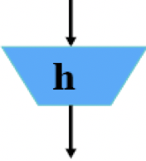






杂凑函数
安全属性，攻击目标？
抗原像
(单向性)
抗第二原像
抗碰撞
抗长度扩展攻击
$$?$$
$$?$$
$h(M$)
$$h(M||?\text{)}$$

Slide 26
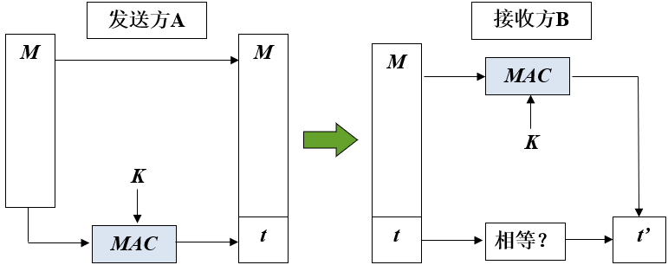
消息认证码
安全属性（不提供机密性）
可认证性
攻击目标
恢复密钥
伪造
公钥加密和数字签名呢？

Slide 27
密码分析学的研究对象
各类密码体制的安全性
本课程侧重对称密码体制和杂凑函数的安全性
力图找到现有的密码体制的安全缺陷
攻击目标 ⇋ 安全属性
区分（开展进一步攻击的基础）
恢复密钥（加密算法）
伪造（签名、认证算法）
找到原像、第二原像、碰撞（杂凑函数）

Slide 28
攻击方法
强力攻击
通用的攻击方法，给出算法的安全上界
穷举攻击、字典攻击、查表攻击、时间-存储权衡攻击
基于数学方法研究算法的安全性
通过分析算法的内部结构，结合统计或代数方法，发现特殊规律，开展分析工作
结合物理实现方式研究算法的安全性（侧信道攻击）
探测算法在加解密过程中泄露的某些物理参量，如时间、能量、电磁、温度等表征的信息差异，推测密钥信息
计时攻击、能量分析、故障攻击、电磁攻击、缓存攻击等

Slide 29
强力攻击
穷举攻击
敌手获得一个明密文对(P*, C*)
数据复杂度D= O(1) ，时间复杂度T=O(2^{k})， 空间复杂度M=O(1)
已知明文攻击
K=00…0
C₀
C₁
C₂^{k}₋₁
判定条件
K=00…1
=
?
P*
…
= C*
…
K=11…1
29

Slide 30
密码分析方法 -穷举密钥搜索
对截收的密报依次用各种可解的密钥试译，直到
得到有意义的明文；
只要有足够多的计算时间和存储容量，原则上穷
举法总是可以成功的。但实际中，任何一种能保
障安全要求的实用密码都会设计得使这一方法在
实际上是不可行的。

Slide 31
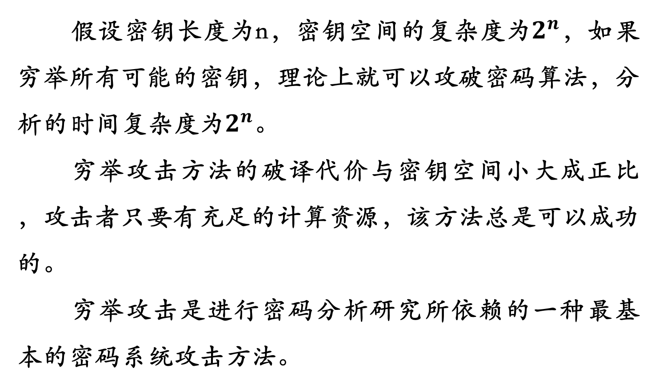
假设密钥长度为n，密钥空间的复杂度为$2^{n}$，如果穷举所有可能的密钥，理论上就可以攻破密码算法，分析的时间复杂度为$2^{n}$。
穷举攻击方法的破译代价与密钥空间小大成正比，攻击者只要有充足的计算资源，该方法总是可以成功的。
穷举攻击是进行密码分析研究所依赖的一种最基本的密码系统攻击方法。

Slide 32
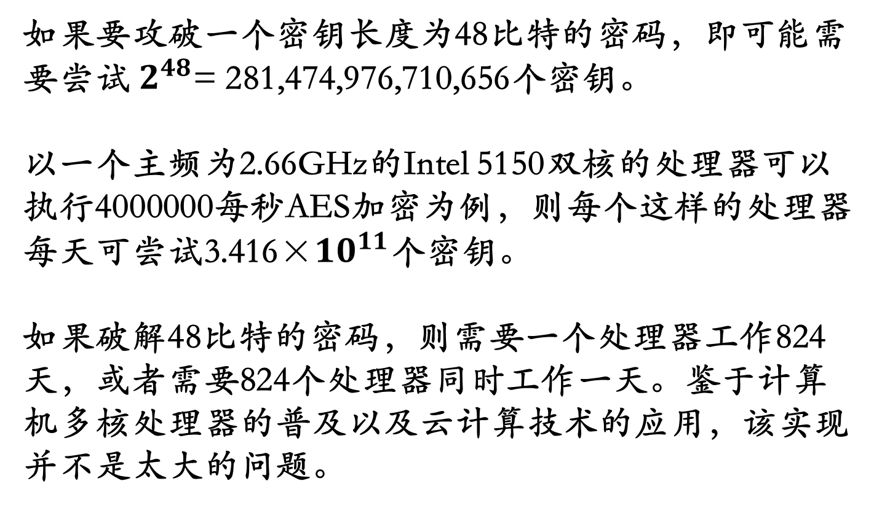
如果要攻破一个密钥长度为48比特的密码，即可能需要尝试$2^{48}$= 281,474,976,710,656个密钥。
以一个主频为2.66GHz的Intel 5150双核的处理器可以执行4000000每秒AES加密为例，则每个这样的处理器每天可尝试3.416×${10}^{11}$个密钥。
如果破解48比特的密码，则需要一个处理器工作824天，或者需要824个处理器同时工作一天。鉴于计算机多核处理器的普及以及云计算技术的应用，该实现并不是太大的问题。

Slide 33
1997年6月18日美国科罗拉多州以Rocke verser为首的一个工作小组宣布，通过互联网利用数万台微机历时4个多月，采用穷举攻击破译了DES密码算法，这是穷举攻击的一个很好的例证。

Slide 34
强力攻击
查表攻击
预计算(离线)
在线阶段：参照获得的明文P*相应的密文C*，从预计算表格中查找正确密钥
存储有序对表{(C,K)}
K=00…0
C₀
C₁
C₂^{k}₋₁
K=00…1
取定一个明文P*
…
K=11…1
…
判定条件

Slide 35
强力攻击
查表攻击
密文 | 密钥
C₀ | 00…00
C₁ | 00…01
…
C₂^{k}₋₁ | 11…11
复杂度分析？
M = O(2^{k})，存储占主项
离线阶段T = O(2^{k})（可通过并行计算来降低）
在线阶段D = O(1)，T = O(1)
选择明文攻击
预计算表可反复利用

Slide 36
统计分析攻击方法
统计分析攻击方法是密码分析者利用明文、密文和密钥的统计规律来破译密码的方法。
利用统计分析方法进行攻击是，密码分析者对截获的密文进行统计分析，获取它的统计规律，并与明文的统计规律进行对照比较，从中得到明文和密文的对应关系或变换信息，最终得到明文或者密钥。

Slide 37
例如，在经典的换位密码、置换密码体制中，可通过分析单字母、双字母、三字母等的频率和其他统计特性来破译密文。
对抗统计分析攻击的主要方法是，尽可能使明文的统计特性不带密文信息，以此达到破坏密文统计规律的目的，即把明文和密文的统计特性扩散到整个密文，进而使密文呈现出极大的随机性，达到破坏统计分析攻击的目的。

Slide 38
强力攻击
时间-存储权衡攻击(Time-memory trade-off attack，TMTO)
Hellman，1980提出
选择明文攻击
现多与其他攻击结合使用
综合穷举攻击和查表攻击，以时间换取空间，或者以空间换取时间，取得二者的平衡
建立密文、密钥之间的链接关系，分割密钥空间
类似思想：Phollord rho算法，小存储的生日攻击等
密文 | 密钥
C₀ | 00…00
C₁ | 00…01
…
C₂^{k}₋₁ | 11…11
C*
C₁
…
C_{t}
密文链
K_{1,0}
K_{1,1}
…
K_{1,t}
密钥组
K_{2,0}
K_{2,1}
…
K_{2,t}
…

Slide 39
强力攻击
时间-存储权衡攻击TMTO
攻击目标和攻击类型
敌手选择明文P*，获得相应的密文C*=E_{K*}(P*)，恢复密钥K*
以DES为例，密钥为56-bit，明密文为64-bit
函数定义
约化函数（reduction function）R：n-bit→ k-bit
其中，n为分组长度，k为密钥长度
可为杂凑函数或简单截取
链接函数g(K) = R(E_{K}(P*))
其中，P*为敌手选定的明文

Slide 40
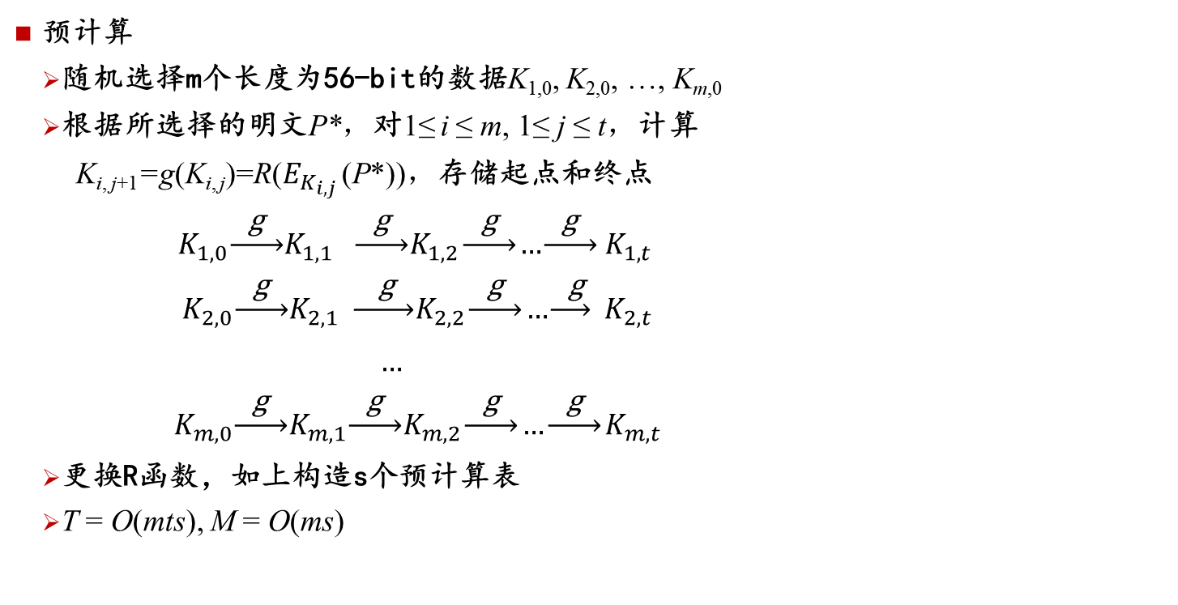
强力攻击
时间-存储权衡攻击TMTO
预计算
随机选择m个长度为56-bit的数据K_{1,0}, K_{2,0}, …, K_{m,0}
根据所选择的明文P*，对1≤ i ≤ m, 1≤ j ≤ t，计算
K_{i, j+1}=g(K_{i, j})=R($E_{K_{i,j}}$ (P*))，存储起点和终点
${ K}_{1,0}\underset{→}{ \text{g} }K_{1,1} \underset{→}{ \text{g} }K_{1,2}\underset{→}{ \text{g} }…\underset{→}{ \text{g} }{ K}_{1,t}$
$K_{2,0}\underset{→}{ \text{g} }K_{2,1} {\underset{→}{ \text{g} }K}_{2,2}\underset{→}{ \text{g} }…\underset{→}{ \text{g} }{ K}_{2,t}$
$…$
$K_{m,0}\underset{→}{ \text{g} }K_{m,1}\underset{→}{ \text{g} }K_{m,2}\underset{→}{ \text{g} }…\underset{→}{ \text{g} }K_{m,t}$
更换R函数，如上构造s个预计算表
T = O(mts), M = O(ms)

Slide 41
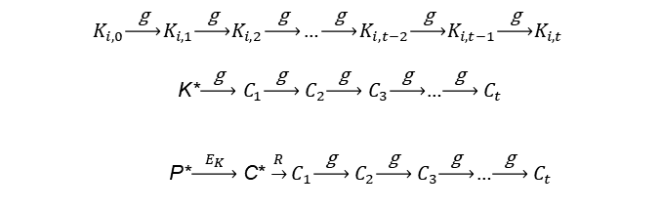
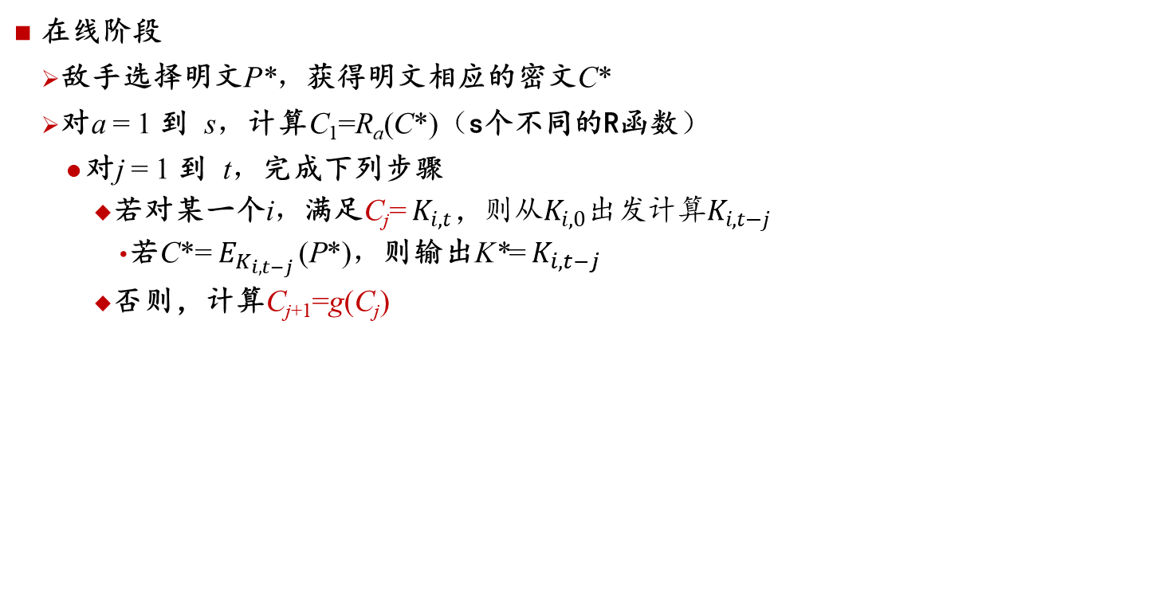

强力攻击
时间-存储权衡攻击TMTO
在线阶段
敌手选择明文P*，获得明文相应的密文C*
对a = 1 到 s，计算C₁=R_{a}(C*)（s个不同的R函数）
对j = 1 到 t，完成下列步骤
若对某一个i，满足C_{j}= $K_{i,t}，则从K_{i,0}出发计算K_{i,t−j}$
若C*= $E_{K_{i,t−j}}$ (P*)，则输出K*= $K_{i,t−j}$
否则，计算C_{j+1}=g(C_{j})
$$K_{i,0}\underset{→}{ \text{g} }K_{i,1}\underset{→}{ \text{g} }K_{i,2}\underset{→}{ \text{g} }…\underset{→}{ \text{g} }K_{i,t−2}\underset{→}{ \text{g} }K_{i,t−1}\underset{→}{ \text{g} }K_{i,t}$$
K*$\underset{→}{ \text{g} }{ C}_{1}\underset{→}{ \text{g} }{ C}_{2}\underset{→}{ \text{g} }{ C}_{3}\underset{→}{ \text{g} }…\underset{→}{ \text{g} }{ C}_{t}$
P*$\underset{→}{ E_{K} }$C*${ \underset{→}{R}C}_{1}\underset{→}{ \text{g} }{ C}_{2}\underset{→}{ \text{g} }{ C}_{3}\underset{→}{ \text{g} }…\underset{→}{ \text{g} }{ C}_{t}$
$$K_{1,0},K_{1,t}$$
$$K_{2,0},K_{2,t}$$
$$…$$
$K_{m,0}$, $K_{m,t}$
T = O(ts)
D = O(1)
密
文
链

Slide 42
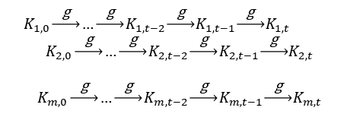
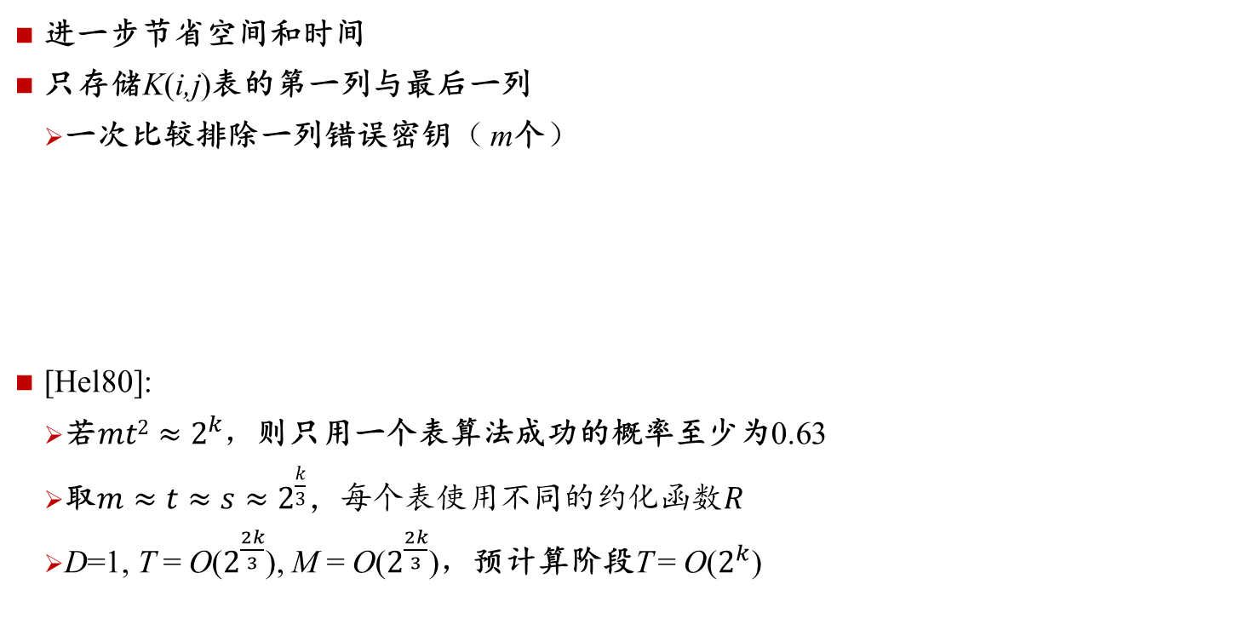

强力攻击
时间-存储权衡攻击TMTO
进一步节省空间和时间
只存储K(i,j)表的第一列与最后一列
一次比较排除一列错误密钥（ m个）
[Hel80]:
若$mt2≈2^{k}$，则只用一个表算法成功的概率至少为0.63
取$m≈t≈s≈2^{\frac{k}{3}}，每个表使用不同的约化函数R$
D=1, T = O($2^{\frac{2k}{3}}$), M = O($2^{\frac{2k}{3}}$)，预计算阶段T = O($2^{k}$)
$K_{1,0}\underset{→}{ \text{g} }…\underset{→}{ \text{g} }K_{1,t−2}\underset{→}{ \text{g} }K_{1,t−1}\underset{→}{ \text{g} }K_{1,t}$
$$K_{2,0}\underset{→}{ \text{g} }…\underset{→}{ \text{g} }K_{2,t−2}\underset{→}{ \text{g} }K_{2,t−1}\underset{→}{ \text{g} }K_{2,t}$$
$$K_{m,0}\underset{→}{ \text{g} }…\underset{→}{ \text{g} }K_{m,t−2}\underset{→}{ \text{g} }K_{m,t−1}\underset{→}{ \text{g} }K_{m,t}$$
C*${ \underset{→}{R}C}_{1}\underset{→}{ \text{g} }{ C}_{2}\underset{→}{ \text{g} }{ C}_{3}\underset{→}{ \text{g} }…\underset{→}{ \text{g} }{ C}_{t}$

Slide 43

强力攻击
小结
*可通过并行计算等方式降低时间复杂度
倾向于以2^{k}作为指标来衡量一个攻击技术的优劣
建议$k≥128$
强力攻击 | 攻击类型 | D | M | T（在线） | T（离线）
穷举攻击 | 已知明文攻击 | O(1) | O(1) | O(2^{k})* | 0
查表攻击 | 选择明文攻击 | O(1) | O(2^{k}) | 1 | O(2^{k}) *
时间存储权衡攻击 | 选择明文攻击 | O(1) | O(2^{2k/3}) | O(2^{2k/3}) | O(2^{k})*

Slide 44
强力攻击
数量级对比
参考 | 数量级
一年中的秒数 | ≈ 3×10⁷
太阳系的年龄（秒） | ≈ 2×10¹⁷
2GHz计算机一年走过的时钟周期 | ≈ 6×10¹⁶
长为64比特的二进制串数目 | 2⁶⁴ ≈ 1.8×10¹⁹
长为128比特的二进制串数目 | 2¹²⁸ ≈ 3.4×10³⁸
长为256比特的二进制串数目 | 2²⁵⁶ ≈ 1.2×10⁷⁷

Slide 45
攻击方法（多解）
强力攻击
通用的攻击方法，给出算法的安全上界
穷举攻击、字典攻击、查表攻击、时间-存储权衡攻击
基于数学方法研究算法的安全性
通过分析算法的内部结构，结合统计或代数方法，发现特殊规律，开展分析工作
结合物理实现方式研究算法的安全性（侧信道攻击）
探测算法在加解密过程中泄露的某些物理参量，如时间、能量、电磁、温度等表征的信息差异，推测密钥信息
计时攻击、能量分析、故障攻击、电磁攻击、缓存攻击等

Slide 46
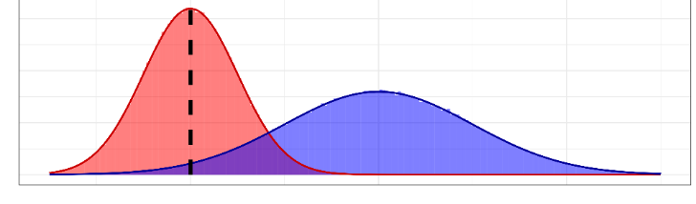
基于数学方法的分析
攻击思想
key space
区分
恢复
密钥
分割
分割
密码算法的分割：将算法的各个部件分开考虑
搜索空间的分割：利用区分器将必须整体搜索的大空间分割为可局部
搜索的小空间，降低搜索空间大小，提高求解效率
区分
发现不随机特征（规律性），将密码算法和随机函数或随机置换区分开
恢复密钥
统计方法：针对一个密钥猜测值，对搜集到的明密文进行
统计分析，观测统计优势
代数方法：转化为方程组求解问题

Slide 47
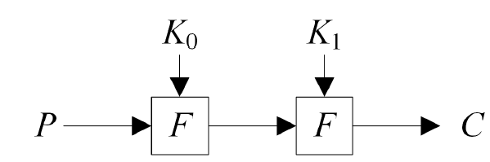

基于数学方法的分析
区分攻击示例
对$某加密算法，P⊕C=1$
对随机置换，$Pr\left(P⊕C=1\right)=\frac{1}{2^{n}}$

Slide 48
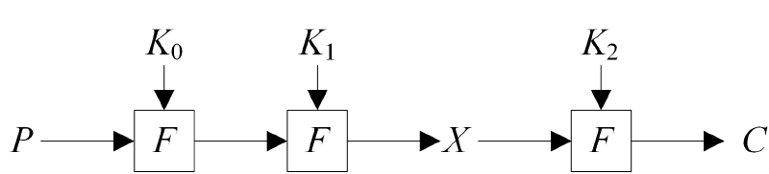

基于数学方法的分析
分割示例——密钥恢复攻击
对$某加密算法，P⊕X=1$（2轮的区分器）
$C=F_{K_{2}}(X)$
先恢复$K_{2}$，再恢复$K_{0}$， $K_{1}$
实现密钥空间的分割

Slide 49
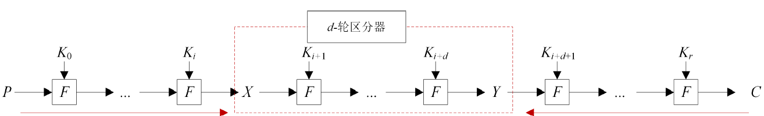
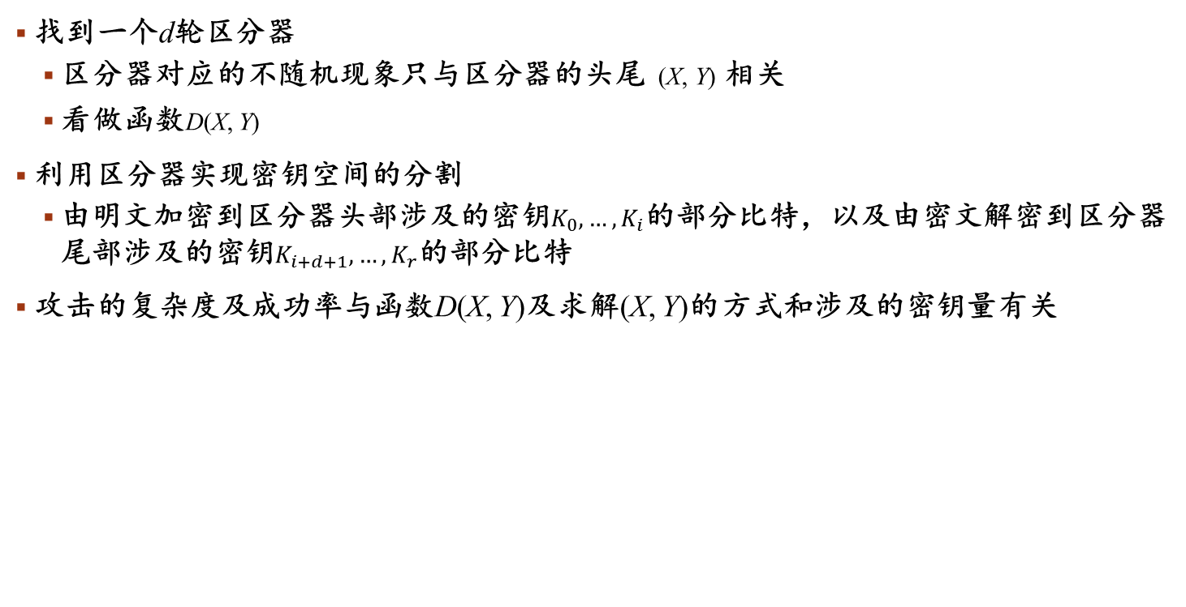
基于数学方法的分析
密钥恢复攻击的一般模型（解题步骤）
找到一个d轮区分器
区分器对应的不随机现象只与区分器的头尾 (X, Y) 相关
看做函数D(X, Y)
利用区分器实现密钥空间的分割
由明文加密到区分器头部涉及的密钥$K_{0},…,K_{i}$的部分比特，以及由密文解密到区分器尾部涉及的密钥$K_{i+d+1},…,K_{r}$的部分比特
攻击的复杂度及成功率与函数D(X, Y)及求解(X, Y)的方式和涉及的密钥量有关

Slide 50
攻击方法（多解）
强力攻击
通用的攻击方法，给出算法的安全上界
穷举攻击、字典攻击、查表攻击、时间-存储权衡攻击
基于数学方法研究算法的安全性
通过分析算法的内部结构，结合统计或代数方法，发现特殊规律，开展分析工作
结合物理实现方式研究算法的安全性（侧信道攻击）
探测算法在加解密过程中泄露的某些物理参量，如时间、能量、电磁、温度等表征的信息差异，推测密钥信息
计时攻击、能量分析、故障攻击、电磁攻击、缓存攻击等

Slide 51
侧信道攻击
当密码算法在硬件设备及软件系统应用时，攻击者一旦可以访问加密设备，就可以通过对设备实际操作的执行时间、能量消耗或电磁辐射等特征进行测量，如果这些特征的变化在一定程度上依赖于密钥，那么攻击者可能将此密码破解。
目前侧信道攻击方法给密码设备的安全问题带来非常严重的威胁。

Slide 52
本课程主要内容
古典密码
Enigma机的破解
差分类
差分分析
截断差分攻击
不可能差分攻击
矩形攻击
线性分析
飞去来器攻击
代数攻击
流密码的分析
杂凑函数的分析
公钥密码算法的分析
侧信道分析
基于人工智能的密码分析

